Slide 1
Manajemen Sumber Daya Manusia dan Manajemen Operasi dan Produksi
Penerapan manajemen sumber daya manusia dan manajemen operasi dan produksi pada organisasi bisnis

Slide 2
Pengertian
A.F. Stoner Manajemen Sumber Daya Manusia adalah suatu prosedur yang berkelanjutan yang bertujuan untuk memasok suatu organisasi atau perusahaan dengan orang - orang yang tepat untuk ditempatkan pada posisi dan jabatan yang tepat pada saat organisasi memerlukannya

Slide 3
Sumber Daya Manusia
Sumber daya manusia merupakan potensi atau asset dan berfungsi sebagai modal bersifat non material di dalam suatu organisasi bisnis yang dapat di wujudkan menjadi potensi nyata secara fisik dan non fisik dalam mewujudkan eksistensi organisasi.

Slide 4
Fungsi MSDM
Staffing
Evaluasi
Penghargaan atau Penggantian
Pelatihan
Membangun relasi
Menciptakan kondisi aman dan sehat
Mendalami masalah
Pengintregrasian
Pemeliharaan
Pemberhentian

Slide 5
Pelatihan
Pandangan pelatihan menurut Simamora adalah merupakan proses pembelajaran yang melibatkan perolehan keahlian, konsep, peraturan atau sikap untuk meningkatkan kinerja karyawan

Slide 6
Tujuan Pelatihan Karyawan
Memutakhirkan keahlian individual sejalan dengan perubahan yang ada
Mengurangi waktu balajar seorang individu
Membantu memecahkan persoalan operasional
Mengorientasikan setiap individu terhadap organisasi
Memberikan kemampuan yang lebih tinggi dalam melaksanakan tugas dan pekerjaan
Meningkatkan tingkat profesionalisme para karyawan

Slide 7
Jenis Pelatihan
Pelatihan keahlian
Pelatihan ulang
Pelatihan lintas fungsional
Pelatihan tim
Pelatihan kreativitas

Slide 8
Pengertian Manajemen Operasi dan Produksi
Jay Heizer dan Barry Render adalah serangkaian kegiatan yang menghasilkan nilai dalam bentuk barang dan jasa dengan mengubah input menjadi output.
Pangestu Subagyo adalah penerapan ilmu manajemen untuk mengatur kegiatan produksi atau operasi agar dapat dilakukan secara efisien.

Slide 9
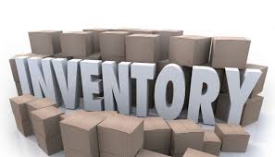
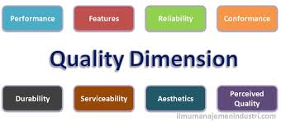
Kerangka Keputusan Manejemen
Proses
Kapasitas
Persediaan
Tenaga Kerja
Kualitas

Slide 10
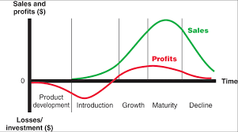
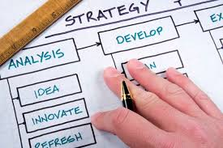
Perancangan dan Pengembangan Produk
Design by Imitation
Product Life Cycles
Kecenderungan dalam pengembangan produk

Slide 11
Design by Imitation
Umumnya pembaharuan produk perusahaan besar datang bukan dari inovasi tetapi dari imitasi.
Desain tiruan ini dilakukan dengan teknik Reverse engineering, yaitu dengan cara membeli suatu produk yang akan ditiru, dipisah-pisahkan atau dibongkar untuk melihat cara bekerjanya dan cara pembuatan dan kemudian membuat produknya sendiri.

Slide 12
Product Life Cycle
Konsep ini menyatakan bahwa hampir semua produk baru yang ditawarkan kepada konsumen akan menjalani siklus kehidupan terdiri dari empat tahap dalam periode waktu terbatas. Tahapan PLC adalah :
Tahap pengenalan – Introduction
Tahap pertumbuhan – Growth
Tahap Kejenuhan – Maturity
Tahap penurunan – Decline

Slide 13
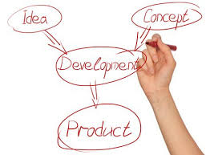
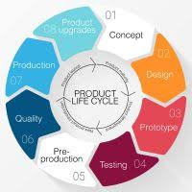
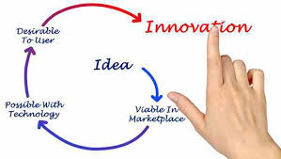
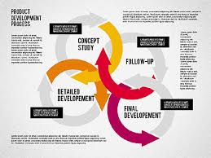
Kecenderungan dalam pengembangan produk
Banyak perusahaan mengurangi macam produk dan menghentikan produksi pada produk yang hanya menguntungkan secara marginal.
Banyak perusahaan menyederhanakan produk melalui perancangan kembali bagian dan komponen, dalam pekerjaan yang sama.

Slide 14
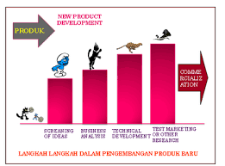
Proses Pengembangan Produk
Pengembangan produk baru dan perbaikan produk secara terus menerus merupakan kunci pertumbuhan dan kelangsungan hidup perusahaan, Dalam konsep persiangan modern perusahaan harus selalu melakukan inovasi sebab konsumen di pasar selalu mengahrapkan adanya produk baru dan produk yang lebih baik dalam hal memenuhi kepuasan

Slide 15
Proses Pengembangan Produk Baru
Pencarian Gagasan
Seleksi Produk
Desain Produk Pendahuluan
Pengujian
Desain Produk Akhir

Slide 16
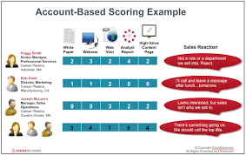
Metode Seleksi Produk
Metode daftar nilai – scoring.
Analisis financial

Slide 17
Hambatan Pengembangan Produk
Kurangnya gagasan – ide pengembangan produk baru
Kondisi pasar yang semakin bersaing
Batasan – Batasan semakin bertambah dari masyarakat dan pemerintah
Biaya proses pengembangan produk baru yang sangat mahal.

Slide 18
Perancangan Jasa
Perancangan jasa dapat dilakukan pada perusahaan jasa, secara umum proses produksi untuk produk dan jasa tidak ada perbedaan, hanya desain jasa dalam kegiatannya lebih bersifat kabur dari pada desain produk

Slide 19
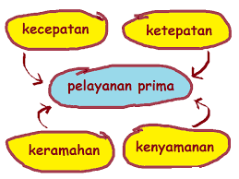
Faktor Keputusan Pengembangan Jasa
Lini pelayanan yang ditawarkan
Ketersediaan pelayanan
Tingkat pelayanan
Garis tunggu dan kapasitas pelayanan

Slide 20
Desain Produk Dan Jasa
Manajemen harus membuat keputusan yang menyangkut trade off antara bentuk dan fungsi.
Para perancang harus membuat keputusan tentang bahan – bahan yang digunakan, dengan mempertimbangan faktor – faktor :
Kebutuhan spesifikasi produk atau komponen
Biaya – biaya bahan relative
Biaya – biaya pemprosesan relative

Slide 21
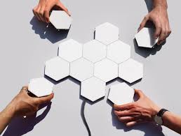
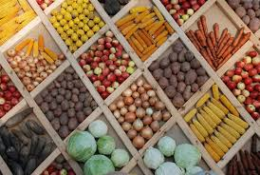
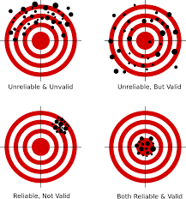
Keputusan Desain Produk - Jasa
Modular desain
Diversifikasi
Standarisasi
Reliabilitas

Slide 22
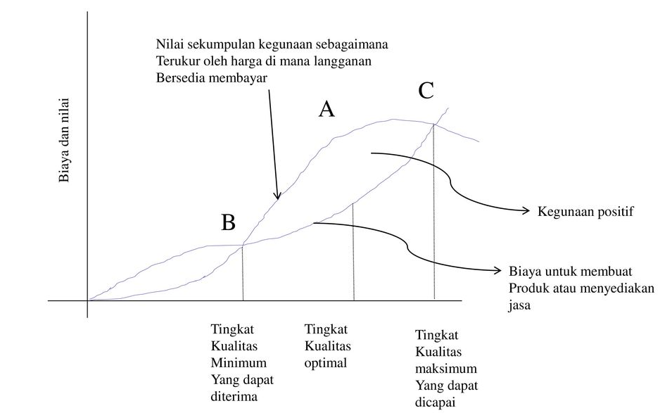
Dimensi Kualitas

Slide 23
Terima Kasih
Dr. Hj. Rina Marlina, M.Si.

